Slide 1
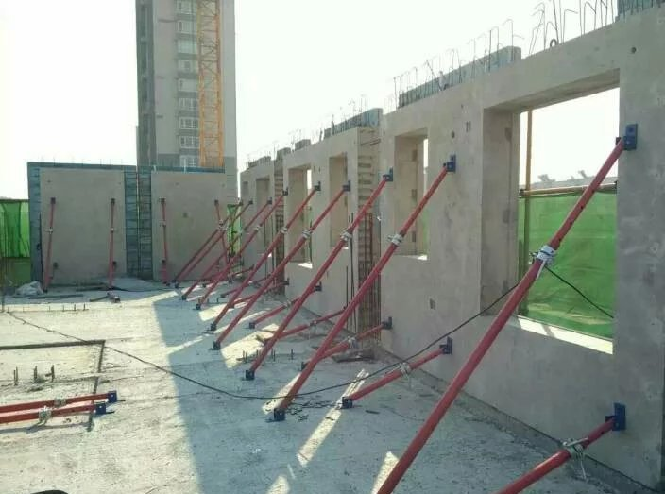
装配式施工测量放线要点

Slide 2
测量工作原则
审查图纸：所有尺寸、建筑物关系进行校核，平面、立面、大样图所标注的同一位置的建筑物尺寸、形状、标高是否一致；室内外标高之间的关系是否正确。
实施测量原则：从整体到局部、先主轴在辅助.以精定粗.以大定小
施工前测量方案审批通过（方案中要有：建立测量网络控制图、结构测量放线图、标高传递图、水电定位图、装配墙体定位放线图、模板定位图等）。

Slide 3
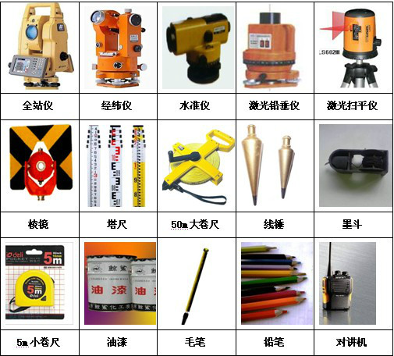
测量施工准备
1、所有精密仪器必须经过计量检测，合格后才允许在施工现场使用
2、建立测量仪器台账统一管理，定期维护与保养

Slide 4
前期测量准备
1、根据规划局提供的基准点进行建筑物定位引测，并在场地附件建立施工期间坐标控制网、标高控制点。
2、根据控制网进行红线放样，然后对红线范围内原始地貌数据进行采集并报监理单位审批。
3、完成建筑定位、轴线引测后报监理公司复核。

Slide 5
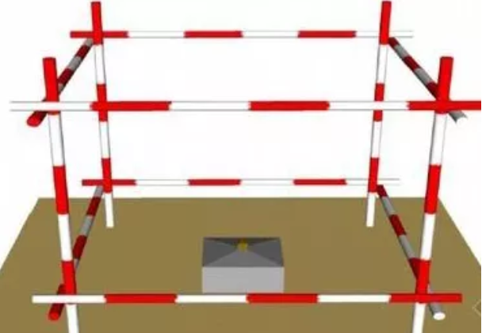
观测坐标，高程控制点
现场建立3个以上三级坐标、高程控制点，采用钢管做维护、警示

Slide 6
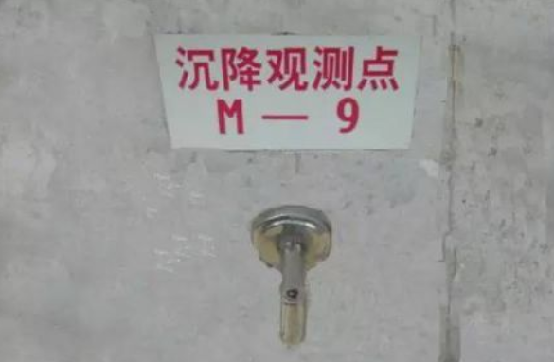
沉降观测点
沉降观测点采用Φ20镀锌圆钢加工，测量点位统一进行编号，沉降由第三方实施观测，进入主体标准层开始观测

Slide 7
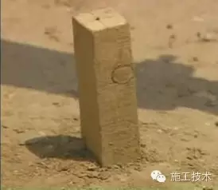
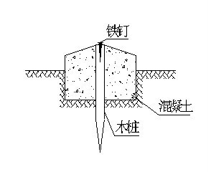
临时监控点
临时测量监控点采用木桩支座,桩截面一般为5cm*5cm，木桩顶部平整，木桩周边用混凝土浇筑保护，避免扰动

Slide 8
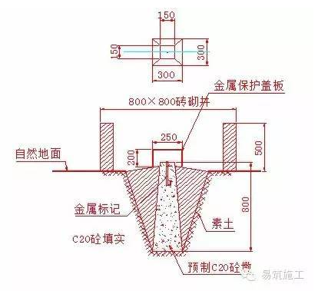
测量基准点
场地内设置施工测量控制基准点，采用混凝土浇筑，必须牢固、坚实。

Slide 9
场地控制网
基础施工阶段地形变化大、地势错阶起伏，单位工程数量多，为实施有效测量控制，开工初在场区内设置由二～四个桩位形成的导线控制网(场区四周边及中间高处各布一点，保证通视即可)，场区控制网是单位工程轴网设置的依据，它是建筑物平面控制的上一级控制。

Slide 10
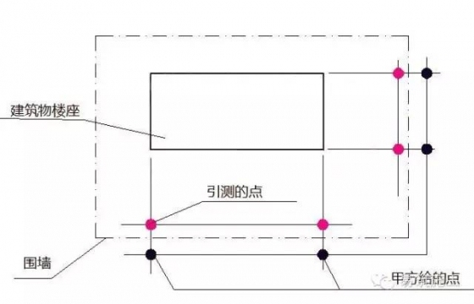
测量制定坐标点
甲方根据图纸指定坐标点。（红点为一级控制点，永久使用）

Slide 11
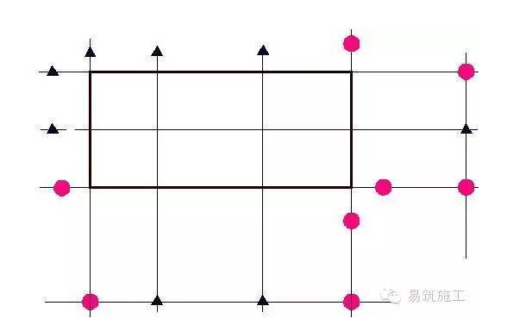
引测坐标点
项目部根据甲方指定点引测到施工区域围墙内部，便于使用（红点为一级控制点，永久使用）

Slide 12
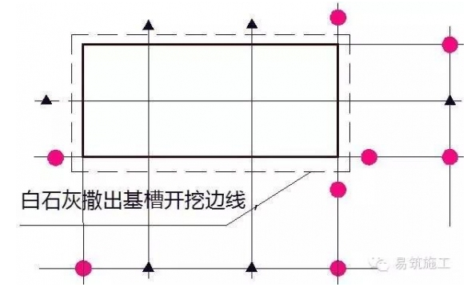
建立控制网
根据引测控制点，建立平面控制网。（红点为一级控制点，永久使用）
施工单位在完成建筑定位、轴线引测后报监理公司复核

Slide 13
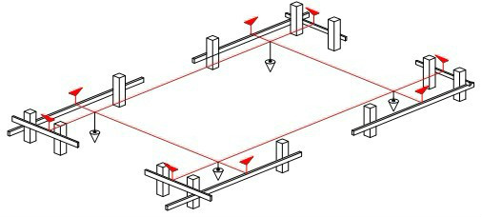
基坑开挖定位
施工单位在完成建筑定位、轴线引测后报监理公司复核后，根据控制点及高程控制点，放置基坑边线进行开挖。开挖完毕利用基础施工轴线引测采用龙门桩式定位。

Slide 14
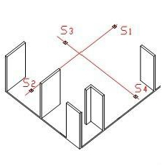
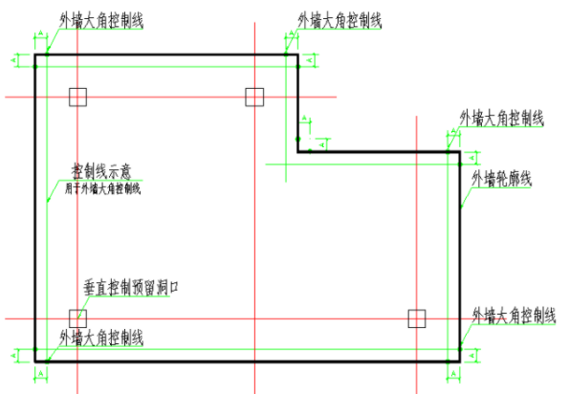
测量施工放线
主体结构施工在楼层内建立轴线控制网(内控法)，控制点不少于4个，根据控制点放置主轴线

Slide 15
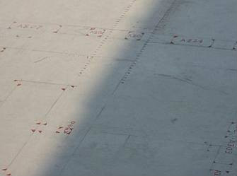
测量施工放线
主轴控制线放置完毕，根据图纸放置门洞口线及装配构件墙端线，并在门洞口放置交叉线，边缘构造柱四角用红旗标注。

Slide 16
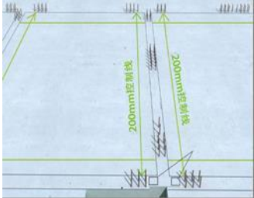
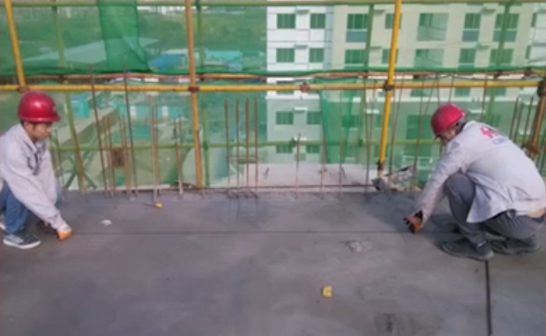
测量施工放线
结构主体控制线放置完毕后，放置构件墙体及模板外控线（距墙边50cm或20cm）便于墙体，模板，校核安装。

Slide 17
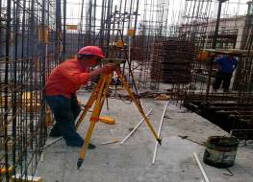
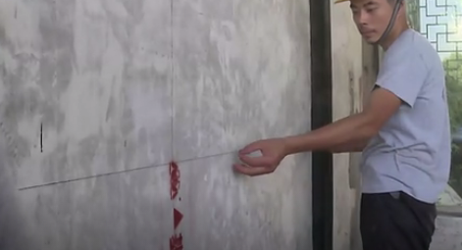
测量施工放线
使用水准仪根据高程控制点，放置结构标高控制点，在固定不变的物体上。便于楼层标高控制。

Slide 18
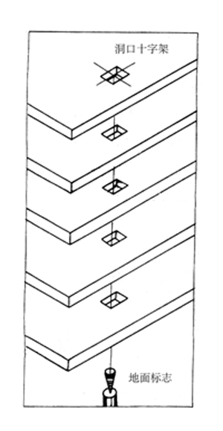
测量施工放线
楼层内设置的传递点必须采用激光铅垂仪在放线孔进行传递，严禁采用线锤投射控制线。

Slide 19
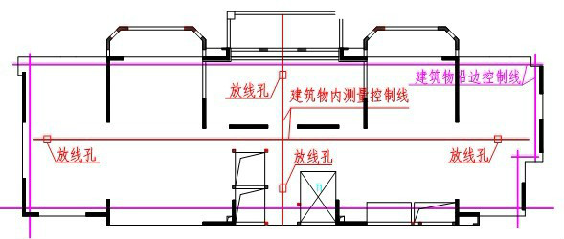
测量施工放线
放线孔的位置

Slide 20
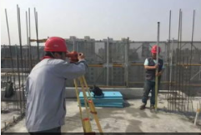

垫块标高控制
依据施工层结构标高控制点（结构标高+50cm），使用水准仪放置墙体构件垫块（结构标高+50mm），并做好标记在放置垫块位置。

Slide 21
测量施工重点
到现场放样前，必须先熟悉图纸，对图纸技术交底中的有关尺寸进行计算、绘制CAD测绘图并需复核，制定具体的方案后方可进场。
所有测量人员必须熟悉控制点布置位置，并随时巡视控制点的保存情况，如破坏应及时汇报。
测量人员应了解工程进度情况，经常同有关领导和部门进行业务交流。
经常与施工人员保持联系，及时掌握图纸变更、洽商，并及时将变更内容反映到图纸上。
测量放线完毕必须通过甲方。监理。总包。验收才能下步施工

